Slide 1
新年的禱告
歌羅西書 1:9-11

Slide 2
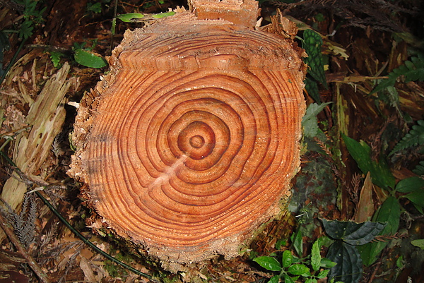
樹的年輪

Slide 3
一、充滿後現代氣息的歌羅西
歌羅西教會
猶太教
諾斯底宗教
現代的教會
法輪功
佛教
印度教
占星學
氾靈論
伊斯蘭教

Slide 4
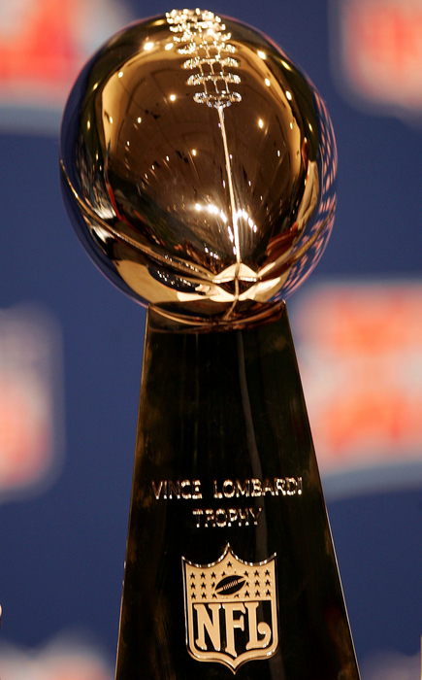
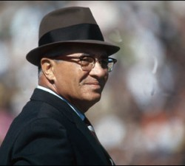
二、回歸基本的信仰
Vince Lombardi
Vince Lombardi Trophy

Slide 5
透過禱告—明白上帝旨意
透過讀經--認識上帝愈多愈正確
透過去行—使我們更加謙卑相愛

